Slide 1
OpenLDAP

Slide 2


LDAP
?
Lightweight Directory Access Protocol
Protocolo Ligero de Acceso a Directorios
Notes:
¿Qué es LDAP?

Slide 3


Directorio
¿Para qué sirve LDAP?
CATALOGACIÓN Y GESTIÓN
Personas
Direcciones
Infraestructura de red
Organigramas
Perfiles
...
OBJETOS
DE
Notes:
¿Para qué sirve LDAP?

Slide 4

Ligero
MODELO OSI
TCP/IP
APLICACIÓN
PRESENTACIÓN
SESIÓN
APLICACIÓN
TRANSPORTE
TCP
UDP
RED
IP
ENLACE
FÍSICO
FÍSICO
MEDIO FÍSICO
Notes:
LDAP se implementa sobre el ampliamente difundido protocolo TCP/IP en lugar de la torre OSI, consumiendo menos recursos y obteniendo un rendimiento más optimizado.

Slide 5

CONSULTAS
ACTUALIZACIONES
Modelos abstractos I
PROVEER QUE LA
COMUNICACIÓN Y EL
SERVICIO SEAN
EFECTIVOS
LOS DATOS
SE GUARDAN
A TRAVÉS
DE
EN
CLIENTE
SERVIDOR
LDAP
VISTA
ALMACENAMIENTO
BBDD
FICHERO
LDAP
...
Notes:
Modelos abstractos (I)
Enfoque de LDAP desde la RFC2251:
Modelo de Protocolo
Modelo de Datos
El protocolo es independiente del almacenamiento que se use, pudiendo ser éste una base de datos, un fichero de texto plano o incluso una referencia a otro ldap que opere como proxy.
El cliente solo conoce las operaciones del protocolo (consultas y modificaciones) sin tener ni idea dónde está almacenada la información.
El administrador de LDAP sí conoce en qué formato físico se almacena la información (base de datos, fichero, …) pero desconoce la forma en que está (a nivel de tablas, relaciones,...)

Slide 6

Otras características
operaciones en
tiempo real
tipos de
datos
distribuido
búsquedas
optimizadas
autenticación
Dinámico
Extensible
Seguro
tráfico de red
datos heterogéneos
replicado
control de
acceso
accesible
Flexible
modificación
dinámica
independencia
fabricante
Estándar
potentes filtros de
búsquedas
abstracción
cliente - servidor
configurable

Slide 7
Implementaciones de LDAP
eDirectory
(Novell)
Active Directory
(Microsoft)
Red Hat
Directory Server
OpenLDAP
OpenDS
Mozilla Directory
Oracle
Directory Services
etc...

Slide 8
Servicios de replicación
distribuidos
Continuación del proyecto LDAP
Consolidado
Compatibilidad
Software libre
Soporte de
múltiples esquemas
Código abierto
LDAP v3

Slide 9


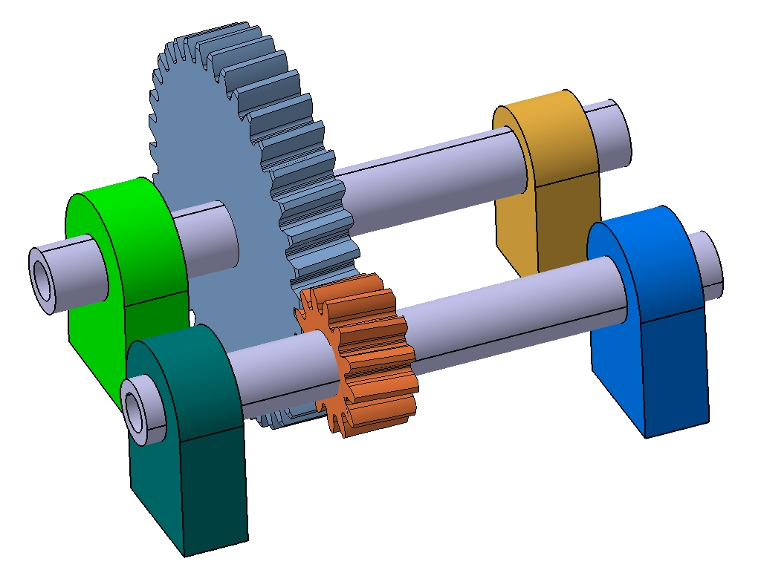

información
Disposición de
la información
Modelos abstractos II
nombres
Identificación
única de
objetos
LDAP
funcional
Descripción del protocolo
seguridad
autenticación y
control de acceso
Notes:
Modelos abstractos II
Perspectiva empleada en distinta literatura y muy extendida.

Slide 10
Modelo de información
1
2
3
4
Notes:
LDAP organiza la información de forma jerárquica
mediante una estructura de árbol, comúnmente
conocido como DIT (Directory Information Tree)
El árbol únicamente posee un nodo raíz.
Los nodos que forman parte del árbol
reciben el nombre de entradas.
El árbol estará formado por
ramas y subramas de distinto nivel.

Slide 11
Modelo de información
LAS ENTRADAS
cn = common name
(nombre de pila)
cn: Juan
cn: Juan L.
cn: Juan Luis
sn: Gcia.
sn: Garcia
sn = surname
(apellido)
Notes:
Describen objetos (persona, máquina, departamento …)
Se componen de atributos, formados por un nombre nmotécnico y su valor.
Algunos atributos pueden ser multivaluados.

Slide 12

Modelo de información
Los atributos que puede poseer una entrada está condicionado a las clases de objeto que instancie y que son las que definen la sintaxis y reglas por la que se rigen los atributos.
Object Class: inetOrgPerson
Dentro de cada clase de objetos se contemplan atributos que son
obligatorios y otros que son opcionales.
El conjunto de clases de objeto que admite el servidor LDAP se
conoce como ESQUEMA DE DIRECTORIO
RECURSO WEB
Visor de clases de objetos y
atributos
http://ldap.akbkhome.com/index.php

Slide 13
Modelo de información
EJEMPLO DE ATRIBUTOS DE UNA ENTRADA
objectClass: inetOrgPerson
cn: Juan Luis
sn: Garcia
displayName: Juan Luis Garcia
objectClass: posixAccount
gidNumber: 1001
homeDirectory: /home/juanluis.garcia
uid: juanluis.garcia
uidNumber: 10002
Notes:
La clase de objeto inetOrgPerson tiene los atributos cn y sn como obligatorios. Sin embargo displayName es, junto a otros, opcional.
El atributo cn es común a las dos clases de objeto.
cn, gidNumber, homeDirectory, uid y uidNumber son obligatorios en la clase posixAccount.

Slide 14
Modelo de nombres
dc=ejemplo,dc=com
ou=usuarios,dc=ejemplo,dc=com
uid=juanluis.garcia, ou=usuarios,dc=ejemplo,dc=com
RDN (Relative Distinguished Name)
Notes:
LDAP necesita identificar de manera única cada entrada que forma parte del árbol de directorio. Para hacerlo, se utiliza el llamado Distinguished Name, DN (nombre distinguido), que es una referencia (no un atributo) que define la ruta absoluta desde la raíz hasta la entrada.
El DN se forma mediante la concatenación de atributos de las entradas predecesoras, de modo que se describe el recorrido por las distintas subramas.
El RDN (Relative Distinguished Name) forma parte del DN e identifica al objeto dentro de su rama.
Es posible que el DN de una entrada cambie a lo largo de la vida de la mísma; por ejemplo, cuando una entrada se cambia de rama. Esto podría llegar a provocar problemas de integridad referencial. Para blindarse ante esta circunstancia una solución sería asignar códigos UUID (Identificador Estándar Único Universal) como DN.

Slide 15
Modelo de nombres
LA RAÍZ
¿Cómo determinarla?
dc=ejemplo,dc=com
Ejemplos
dc=<nombre_organización>,dc=pri
dc=<nombre_organización>,dc=local
Notes:
El nodo raíz es referido por varios nombres: Directory Name Context, contexto, base DN o sufijo (suffix).
La designación es libre.
Una buena práctica es basarlo en el DNS de la organización, garantizando la exclusividad del nombrado y confiriéndole consideración geográfica.

Slide 16

OpenLDAP: Instalación
¿Cómo obtener OpenLDAP?
http://openldap.org
REPOSITORIOS DE PAQUETES
Notes:
Desde su sitio oficial en Internet, aunque solamente está disponible en formato de fichero fuente que deberemos compilar nosotros.
Hoy en día OpenLDAP está ampliamente difundido y es posible instalarlo fácilmente desde los repositorios de paquetes de la mayoría de distribuciones de Linux. El paquete suele llamarse slapd.

Slide 17
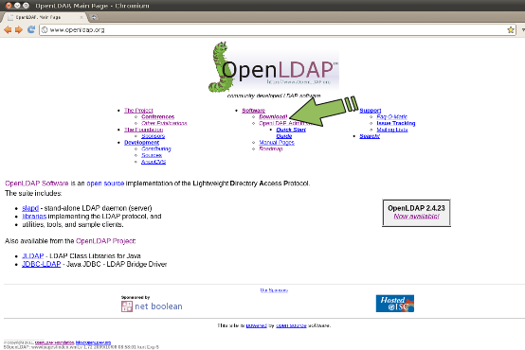
OpenLDAP: Instalación
1º) Obtener software oficial

Slide 18
OpenLDAP: Instalación
2º) Desempaquetar distribución
# gunzip -c openldap-VERSION.tgz | tar xvfB -
3º) Ejecutar configure
# ./configure
4º) Compilar
# make depend
# make

Slide 19
OpenLDAP: Instalación
5º) Comprobar
# make test
6º) Instalar software
# su root -c 'make install'
Notes:
El directorio por defecto donde se efectuará la instalación es /usr/local
Si deseamos otro distinto, debemos especificarlo en el paso 4, al compilar.

Slide 20
OpenLDAP: Instalación
7º) Configuración mínima
database hdb
suffix "dc=directorio,dc=com"
rootdn "cn=Manager,dc=directorio,dc=com"
rootpw secret
directory /usr/local/var/openldap-data
Notes:
Editamos el fichero de configuración slapd.conf que suele estar ubicado en /etc/ldap/ o en /usr/local/etc/openldap

Slide 21
OpenLDAP: Instalación
8º) Arrancar servidor
#su root -c /usr/local/libexec/slapd
9º) Comprobar
# ldapsearch -x
Notes:
Uno de los posibles métodos de averiguar si el servidor está correctamente funcionando es lanzar una búsqueda.

Slide 22
OpenLDAP: Instalación
POSIBLES PROBLEMAS
No tener instaladas las herramientas necesarias para el proceso de compilación e instalación. Como por ejemplo:
gawk
gcc
make
...
Instalar las herramientas que nos vaya requiriendo el sistema.

Slide 23

OpenLDAP: Instalación
POSIBLES PROBLEMAS
BerkeleyDB not available. Base de Datos Berkeley no disponible.
Nos aseguraremos de tener instalados los paquetes de librerías de la base de datos de Berkeley:
libdb<VERSION>
libdb<VERSION>-dev

Slide 24


Formato LDIF
LDIF
?
LDAP Interchange Format
Formato Intercambio de LDAP

Slide 25
Formato LDIF
Mostrar resultados de búsquedas
Gestión de datos (A,B,M)
Configuración del servidor
USOS
Notes:
Los ficheros LDIF permiten el intercambio de información entre los clientes y el servidor LDAP. Tienen estructura secuencial, con un formato de texto plano, lo que les confiere las ventajas de poder ser entendibles por las personas y de ser fácilmente manejables por distintas aplicaciones.

Slide 26
Formato LDIF
Ejemplo de fichero LDIF
# Los comentarios comienzan por #
dn: uid=juanluis.garcia,ou=usuarios,dc=directorio,dc=com
objectClass: inetOrgPerson
cn: Juan Luis
cn: Juan L.
sn:: R2FyY8OtYQ==
displayN
ame: Juan Luis Garcia
objectClass: posixAccount
gidNumber: 1001
homeDirectory: /home/juanluis.garcia
uid: juanluis.garcia
uidNumber: 10002
Notes:
Representan entradas de LDAP, especificando los atributos y sus valores. También pueden incluir indicadores de modificación sobre la entrada o atributos. Las entradas se separan entre sí por medio de un espacio en blanco.

Slide 27
Formato LDIF
Comentarios
#
Los comentarios comienzan por #

Slide 28
Formato LDIF
Atributos
objectClass: inetOrgPerson
cn: Juan Luis
cn: Juan L.
Notes:
Los atributos se representan por el patrón
<nombre_atributo>: <valor_atributo>
Para atributos multivaluados, es necesario que aparezcan de forma consecutiva.

Slide 29
Formato LDIF
displayN
ame: Juan Luis Garcia
sn:: R2FyY8OtYQ==
Notes:
Las líneas pueden partirse mediante un retorno de carro, para lo cual es necesario dejar un espacio en blanco en la línea siguiente para señalar la continuación.
Las cadenas con caracteres especiales que no sean ASCII se codifican en formato Base64

Slide 30
Formato LDIF
Distinguished Name
(Ejemplos)
dn:
uid=juanluis.garcia
,ou=usuarios,dc=directorio,dc=com
uid=juanluis.garcia
dn:
cn=Juan Luis+uidNumber=10002,
ou=usuarios,dc=directorio,dc=com
Notes:
Todas las entradas deben comenzar especificando su DN (Distinguished Name), que no es un atributo, sino una referencia a uno o varios campos de la entrada más la ruta absoluta de la misma.

Slide 31
Formato LDIF
Operaciones sobre atributos
modrdn
newrdn
changetype:
add
modify
replace
delete
Notes:
En los ficheros LDIF también pueden aparecer directivas changetype que indiquen operaciones sobre algunos atributos.
modrdn: Modifica el RDN de la entrada. El nuevo DN se especifica mediante la directiva newrdn.
modify: Modifica la entrada ya sea añadiendo, reemplazando o eliminando atributos, según se usen las directivas add, replace o delete, respectivamente.

Slide 32
Formato LDIF
Operaciones sobre atributos: ejemplos
# Ejemplo LDIF modificador de entrada (ya tiene que existir)
dn: uid=juanluis.garcia,ou=usuarios,dc=directorio,dc=com
changetype: modify
replace: cn
cn: Juan L.
delete:displayName
add:employeeNumber
employeeNumber:12345
Notes:
En el ejemplo se modifica el atributo cn, se elimina el displayName y se añade employeeNumber

Slide 33
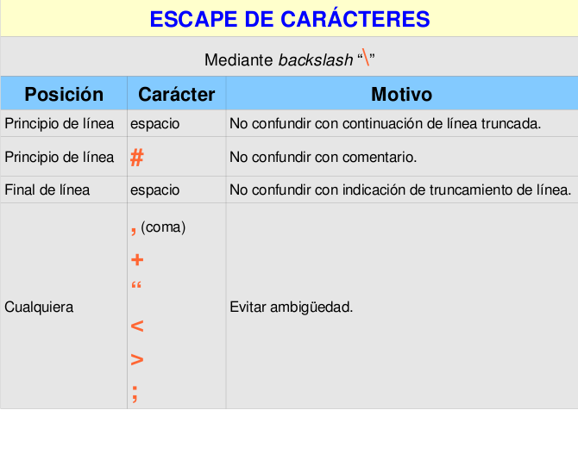
Formato LDIF

Slide 34

Configurar OpenLDAP
¿Cómo?
Fichero de texto
Directorio
especial
slapd.conf
CONVERSIÓN
slapd.d
cn=config
Método antiguo.
Método inicial durante instalación.
Reinicio de servicio para aplicar cambios.
Método recomendado.
Formato de directorio.
Gestión mediante LDIF y operaciones estándar LDAP.
Permite cambios en caliente.

Slide 35
Configurar slapd.conf
Se mantiene por compatibilidad con versiones antiguas
Fichero de texto
editable
CARACTERÍSTICAS
Fácilmente convertible a formato de directorio cn=config
Es necesario reiniciar servicio para aplicar cambios

Slide 36
Configurar slapd.conf
Directivas globales
Todos los backends y bases de datos
SOBREESCRIBEN
Directivas generales backend
Solo backend para el que se definen
Estructura
Directivas generales base de datos
Solo base de datos para la que se definen
Directivas de base de datos BDB
Solo bases de datos tipo BDB / HDB

Slide 37
Configurar slapd.conf
Listas de control de acceso.
access to
Definir nuevo tipo de atributo.
attributetype
Espera antes de forzar cierre de conexión cliente.
idletimeout
Directivas globales
include
Inclusión de ficheros.
loglevel
Nivel de depuración de errores.
objectclass
Descripción de tipos de objetos.
Enlace a otro servidor para búsquedas no resueltas
referral
sizelimit
Máximo de entradas a devolver.
timelimit
Espera máxima para resolución de consulta.

Slide 38
Configurar slapd.conf
Define el tipo de backend
backend
bdb
hdb
dnssrv
ldap
ldbm
meta
monitor
passwd
perl
shell
sql
Directivas generales de backend

Slide 39
Configurar slapd.conf
Tipo de backend soportado.
database
Permisos de lectura/escritura.
readonly
Enlace con servidor replicado.
replica
Usuario administrador.
Directivas generales base de datos
rootdn
Contraseña administrador.
rootpw
Sufijo DN de las peticiones.
suffix
Define la base de datos como réplica de un LDAP maestro.
syncrepl
DN para modificaciones en LDAP esclavos.
updatedn
URL de referencia para peticiones de actualización.
updateref
Notes:
Database marca el comienzo de declaración de instancia.

Slide 40
Configurar slapd.conf
Directivas de bases de datos BDB
Directorio donde se alojan los ficheros de la base de datos.
directory

Slide 41
Configurar slapd.conf
LISTAS DE CONTROL DE ACCESO
(ACL)
¿Qué son?
Método de controla el acceso a la información almacenada en LDAP.
¿Por qué son
necesarias?
Información protegida por ley.
Punto de acceso a aplicaciones o infraestructura de la red

Slide 42
Configurar slapd.conf
ACLs: Síntaxis
<access directive> ::= access to <what>
[by <who> [<access>] [<control>] ]+
<what> ::= * |
[dn[.<basic-style>]=<regex> | dn.<scope-style>=<DN>]
[filter=<ldapfilter>] [attrs=<attrlist>]
<basic-style> ::= regex | exact
<scope-style> ::= base | one | subtree | children
<attrlist> ::= <attr> [val[.<basic-style>]=<regex>] | <attr> , <attrlist>
<attr> ::= <attrname> | entry | children
<who> ::= * | [anonymous | users | self
| dn[.<basic-style>]=<regex> | dn.<scope-style>=<DN>]
[dnattr=<attrname>]
[group[/<objectclass>[/<attrname>][.<basic-style>]]=<regex>]
[peername[.<basic-style>]=<regex>]
[sockname[.<basic-style>]=<regex>]
[domain[.<basic-style>]=<regex>]
[sockurl[.<basic-style>]=<regex>]
[set=<setspec>]
[aci=<attrname>]
<access> ::= [self]{<level>|<priv>}
<level> ::= none | disclose | auth | compare | search | read | write | manage
<priv> ::= {=|+|-}{m|w|r|s|c|x|d|0}+
<control> ::= [stop | continue | break

Slide 43
Configurar slapd.conf
ACLs: Síntaxis
Access to
¿a qué?
by
¿quién?
¿para qué?
DN
Expr. Regular
none
disclose
auth
compare
search
read
write
manage
*
self
anonymous
users
dn[.<basic-style>]=<regex>
dn.<scope-style>=<DN>

Slide 44

Configurar slapd.conf
Límites
¿Qué son?
Método para establecer limitación de recursos de servidor consumidos por cada cliente.
Tamaño: número de entradas devueltas en cada consulta.
Tiempo: Plazo de tiempo concedido para resolución de consultas.
¿Qué limitan?

Slide 45


Configurar slapd.conf
Tipos de límites
CLIENTE
SERVIDOR
suaves
(soft)
estrictos
(hard)
S
O
B
R
E
SC
R
I
B
E
N
slapd.conf
sizelimit
timelimit
globales
ldap.conf
sizelimit
timelimit
Llamados límites administrativos
Base de datos

Slide 46
Configurar slapd.conf
Límites efectivos
¿límites clientes establecidos?
límite_efectivo =
Mín(límite_cliente, límite_estricto)
límite_efectivo =
límite_suave

Slide 47
Configurar slapd.conf
Límites globales
sizelimit size[.{soft|hard|unchecked}]=<integer>
timelimit time[.{soft|hard}]=<integer> [...]

Slide 48
Configurar slapd.conf
Límites de base de datos
limit
¿quién?
límite
*
self
anonymous
users
dn[.<basic-style>]=<regex>
dn.<scope-style>=<DN>
tiempo
time[.{soft|hard}]=<integer>
tamaño
size[.{soft|hard|unchecked}]=<integer>

Slide 49
Configurar slapd.d
cn=config
cn=module{0}
cn=schema
olcBackend=hdb
olcDatabase={1}hdb
cn={0}core
cn={1}cosine
Notes:
Se guarda en un directorio especial LDAP, implementado por clases de objetos específicas para almacenar configuraciones.
cn=config Nodo raíz. Contiene configuraciones globales.
cn=module{0} Módulos cargados dinámicamente.
cn=schema Definición de esquemas del sistema.
olcBackend=hdb Configuración específica de backend.
olcDatabase={1}hdb Configuraciones específicas de bases de datos.
cn{0}core y cn={1}cosine Ejemplos de esquemas cargados.

Slide 50
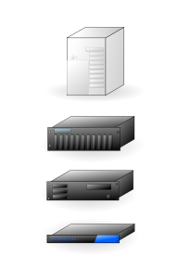
Arquitectura servidor
CONSIDERACIONES
Frecuencia operaciones
TRI
DIS
Ancho de banda
Consultas
AISLADO
(standalone)
Patrones de uso
Autenticación
Groupware
Disponibilidad
BU
Servidores
Escalabilidad
Dispersión geográfica
Política de seguridad
Recursos humanos
I
Aspectos legales
Criticidad del servicio
DO
Política de replicación
Recuperación ante errores graves
Notes:
Consideraciones que pueden influir en la decisión de adoptar una arquitectura de servidor aislado o servicio distribuido.

Slide 51

Arquitectura servidor
Servidor aislado
(standalone)
1º) Petición
2º) Respuesta
CLIENTE
SERVIDOR

Slide 52
Arquitectura servidor
FRACCIONADO
MODALIDADES
Contenido del directorio repartido
Servidores enlazados por referencia
Delegación de administración
Límites administrativos
Si no se resuelve consulta:
    Devuelve referencia
    Resuelve referencia
DISTRIBUIDO
Múltiples servidores
Repartición de carga
Dispersión geográfica
Rendimiento
Optimización
Visión Unificada
Consultas en paralelo
REPLICADO
Tolerancia a inconsistencia temporal
Fiabilidad (copia íntegra de todo el directorio en cada réplica)

Slide 53

Arquitectura servidor
Directorio fraccionado
(devolviendo referencias)
SERVIDOR 1
1º) Petición
CLIENTE
2º) Referencia
3º) Petición
SERVIDOR 2
4º) Respuesta

Slide 54
Arquitectura servidor
Directorio fraccionado
(devolviendo resultados)
SERVIDOR 1
r
e
f
e
r
e
n
c
i
a
1º) Petición
CLIENTE
2º) Petición
4º) Respuesta
3º) Respuesta
SERVIDOR 2

Slide 55

Arquitectura servidor
Directorio replicado
Lectura / escritura.
Envía cambios a las réplicas.
Solo accede el administrador.
SERVIDOR MAESTRO
Solo lectura.
Actualizables por el maestro.
Copias íntegras del directorio.
SERVIDORES CONSUMIDORES
CLIENTES
Notes:
A falta de:
Modelo multimaestro (nuevo) (¿sensible a fallos?
Alta disponibilidad mediante hearbeat (avanzado)

Slide 56

Herramientas
Operan directamente sobre el backend de datos.
HERRAMIENTAS BÁSICAS
Operan vía protocolo.
ON-LINE
OFF-LINE
ldapadd
ldapcompare
ldapdelete
ldapexop
ldapmodify
ldapmodrdn
ldappasswd
ldapsearch
ldapurl
ldapwhoami
slapacl
slapadd
slapauth
slapcat
slapdn
slapindex
slappasswd
slaptest

Slide 57
Herramientas
-b <baseDN>
DN base.
base
-r
one
Ámbito de la búsqueda.
sub
ldapsearch
-f <fichero>
Entradas LDIF a buscar.
-H <ldapURI>
URI del servidor LDAP
Busca entradas en el directorio
- D <dn>
DN autenticación usuario
-w <passwd>
Contraseña de usuario
-W
Petición interactiva

Slide 58
Herramientas
-a
Añade nuevas entradas
-r
Reemplaza valores
-n
Simula operación
-f <fichero>
Entradas LDIF a buscar.
ldapmodify
-H <ldapURI>
URI del servidor LDAP
- D <dn>
DN autenticación usuario
Modifica el contenido del directorio (entradas)
-w <passwd>
Contraseña de usuario
-W
Petición interactiva

Slide 59
Herramientas
-f <fichero>
Entradas LDIF a buscar.
-H <ldapURI>
URI del servidor LDAP
ldapdelete
- D <dn>
DN autenticación usuario
-w <passwd>
Contraseña de usuario
Elimina entradas del directorio
-W
Petición interactiva

Slide 60
dc=ldapconfig,dc=net
ou=gerencia
ou=comercial
ou=tecnico
ou=usuarios
ou=grupos
ou=usuarios
ou=grupos
ou=usuarios
ou=grupos

Slide 61
PARÁMETROS
nuevos.csv
servidorLDAP
baseDN
uidNumberInicial
usuariosGenerarLDIF.py
usuarios.ldif
usuarios.csv
usuarios.log

Slide 62
directivos
secretarios
trabajadores
administradores
programadores
operadores
...
acceso web
clientes
preferentes
...
...

